Slide 1
Лекція 2

Slide 2
DNS
DNS - ієрархічна розподілена система перетворення імені хоста в IP-адресу.
DNSSEC - набір специфікацій IETF, що забезпечують безпеку інформації, що надається засобами DNS в IP-мережах

Slide 3
TCP
TCP - один з стрижневих протоколів Інтернету, працює на транспортному рівні моделі OSI.
TCP розбиває конкретний потік даних на порції, та додає до кожної з них заголовок з номером послідовності. Отримані таким чином порції даних традиційно називаються TCP-сегментами. Далі кожний сегмент інкапсулюється в IP-пакет і передається через IP-протокол до хоста-отримувача.
TCP Slow Start - алгоритм що використовується для контроля навантаження мережі

Slide 4
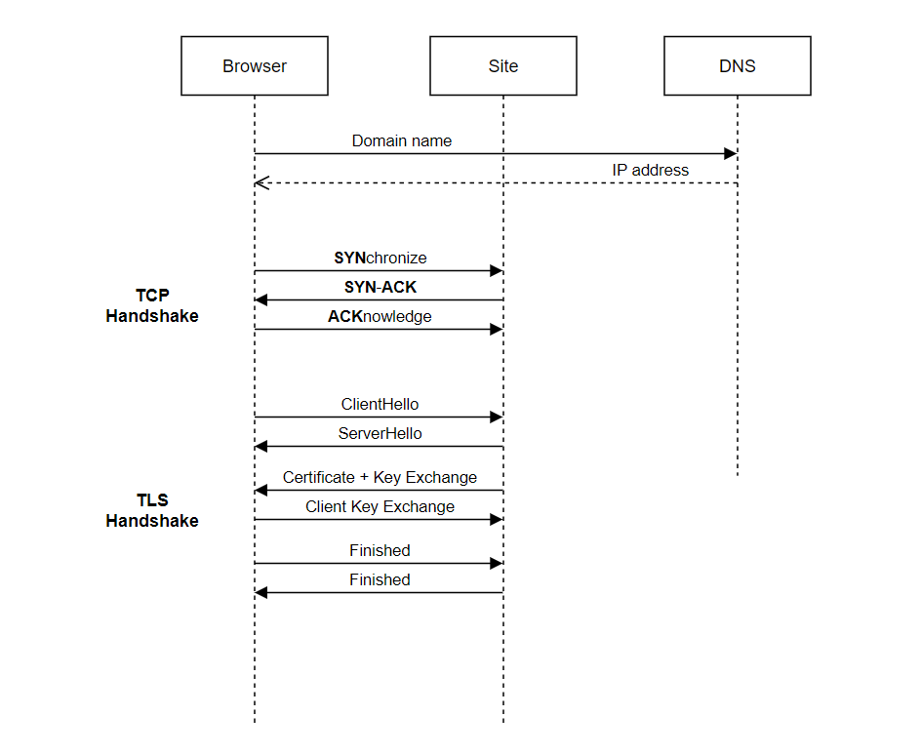

Slide 5
HTTP
HTTP - протокол передачі даних, HyperText Transfer Protocol, протокол передачі гіпертекстових документів
Структура: 1. Стартовий рядок 2. Заголовки 3. Тіло повідомлення

Slide 6
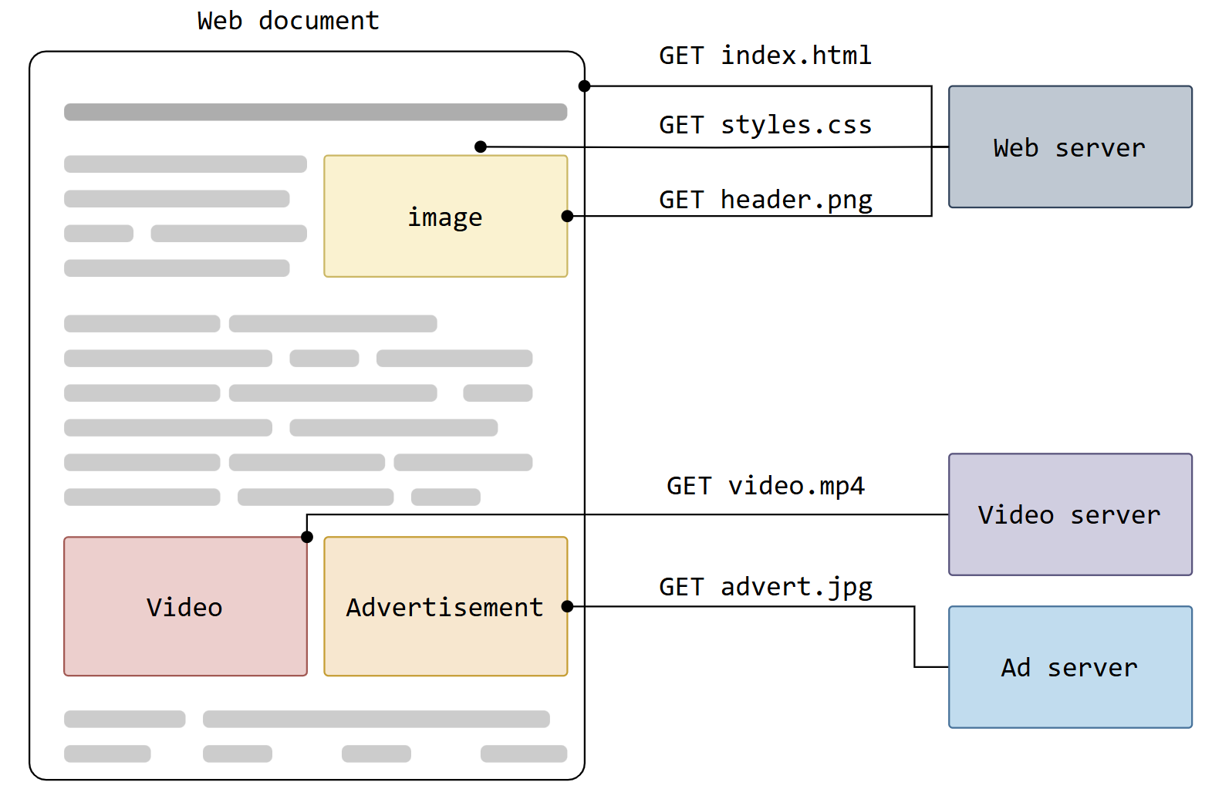

Slide 7
Browser
Chromium - вебоглядач з відкритим вихідним кодом
WebKit - рушій виведення для веб-сторінок. Створений Apple на базі бібліотеки KHTML
WebKit2 був анонсований 8 квітня 2010. WebKit2 був розроблений з нуля. Головна особливість: різні види веб-змісту працюють у різних процесах.
Blink - вільний рушій для відображення веб-сторінок, розроблений компаніями Google та Opera Software на основі сирцевого коду WebCore з WebKit

Slide 8
Browser
browser process - виконує запит та зчитує відповідь серверу. Якщо відповідь це документ - вона передається rendering process
rendering process - відповідає за все що працює всередині вкладки. Головна мета - конвертувати HTML, CSS, JavaScript у веб сторінку з якою користувач може взаємодіяти

Slide 9
Rendering
Поток всередині Rendering process парсить HTML стрічку та перетворює її у DOM (Document Object Model)
Запускає preload scanner
Коли HTML парсер зустрічає тег <script> він призупиняє парсінг, завантажує та виконує JavaScript код.
Вирахування стилів.
Розміщення елементів (дерево розміщення)
Z-index, transitions (дерево відмальовування)
Композитування та растеризація
Notes:
https://developer.mozilla.org/en-US/docs/Web/Performance/How_browsers_work

Slide 10
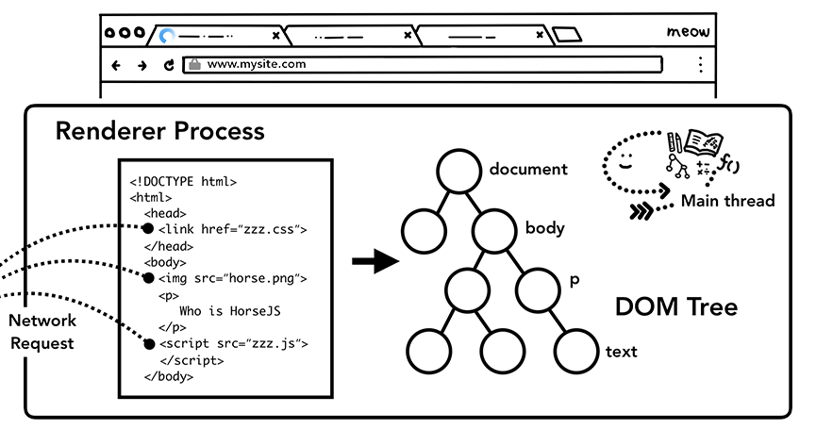

Slide 11
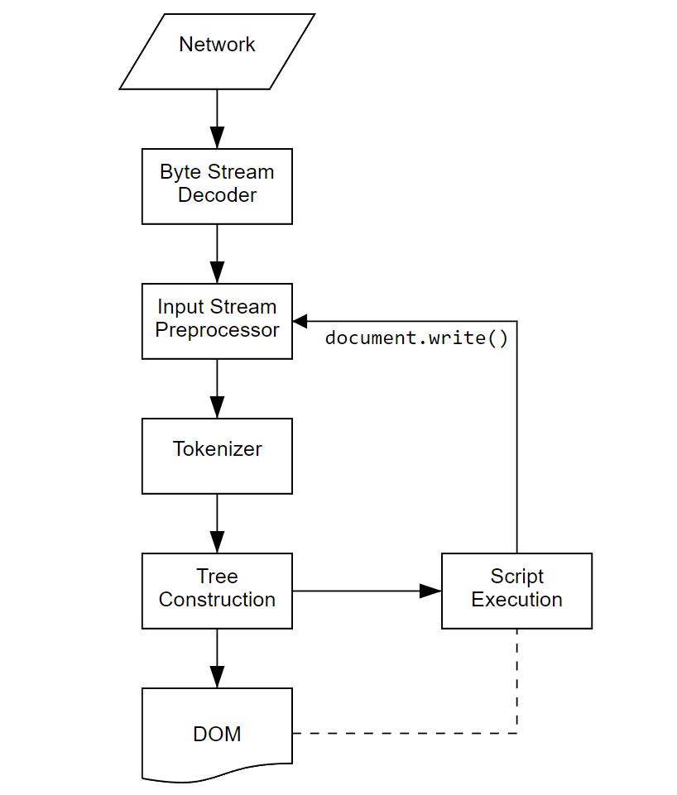

Slide 12
HTML Basics
<!doctype html>
<html lang="en-US">
<head>
<meta charset="UTF-8" />
<title>My simple page</title>
<link rel="stylesheet" href="styles.css" />
<script src="myscript.js"></script>
</head>
<body>
<h1 class="heading">My Page</h1>
<p>A paragraph with a <a href="https://example.com/about">link</a></p>
<div>
<img src="myimage.jpg" alt="image description" />
</div>
<script src="anotherscript.js"></script>
</body>
</html>

Slide 13
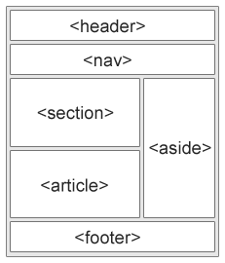
Semantic HTML
Семантичний елемент = елемент з значенням.
Семантичні елементи чітко описують своє призначення як для браузера так і для розробника.
Приклад не семантичних елементів: <div> і <span> - не дають зрозуміти, який контент буде в середині елементу.
Приклад семантичних елементів: <form>, <table>, <article>, <details>, <figure>, <footer>, <header>, <main>, <nav>, <section>, <summary> і <time> - чітко визначають власний контент.

Slide 14
CSS Selectors
CSS селектори—це патерни, які використовуються для вибору HTML елементів, до яких будуть застосовані стилі. Вони дозволяють вибрати один або кілька елементів на веб-сторінці та застосувати до них CSS правила. Ось кілька основних типів селекторів:
Селектори типу
Селектори класу
Селектори ідентифікатора
Селектори атрибутів
Комбіновані селектори

Slide 15
Специфічність
Специфічність правила обчислюється шляхом підсумовування значень кожного його селектора.
Специфічність селектора розбивається на 4 рівня: a, b, c і d.
- Якщо стиль вбудований, "а" = 1;
- Значення "b" дорівнює загальній кількості селекторів ідентифікаторів;
- Значення "c" дорівнює кількості класів, псевдокласів і селекторів атрибутів;
- Значення "d" дорівнює кількості селекторів типів і псевдоелементів.

Slide 16
Селектори класів та ідентифікаторів
.class
.class1.class2
.class1 .class2
#id
Selects all elements with class="intro"
Selects all elements with both name1 and name2 set within its class attribute
Selects all elements with name2 that is a descendant of an element with name1
Selects the element with id="firstname"

Slide 17
H = 50px
W = 250px
W = 250px
List
Item
Item
Item
H = 50px

